Slide 1

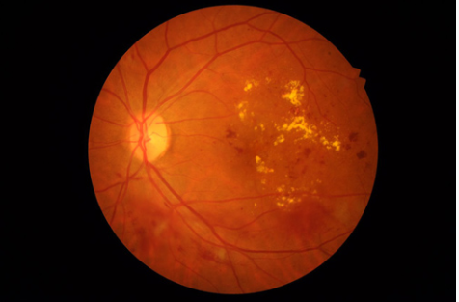
Retina kan damarlarını çıkarmak için eşikleme temelli morfolojik bir yöntem
Nazım Çimen-02200201077-

Slide 2
özet
Son yıllarda, diyabete bağlı retina hastalığı körlüğün öndegelen nedenlerinden biri haline gelmiştir.
Bu makalede, renkli retina fundus görüntüsü üzerinde retina damarlarını otomatik olarak bölütleyen bir yöntem önerilmiştir.
Morfolojik işlemlerin uygulandığı fundus görüntüsüne üç farklı eşikleme yöntemi uygulanmıştır.
Eşikleme yöntemleri ilerleyen sayfalarda açıklanacaktır.

Slide 3
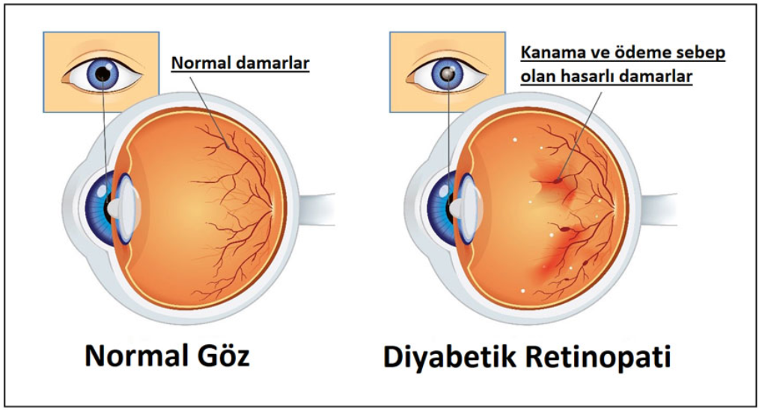

Slide 4
Giriş
DR hastalığının erken ve doğru teşhis edilmesi için retina damarlarının doğru bir şekilde bölütlenmesi gerekir.
Literatürde retina damar bölütleme işlemi işin geleneksel yöntemler ve son zamanlarda popüler hale gelen derin öğrenme yöntemleri önerilmiştir. Derin öğrenme yöntemleri ile retina damar bölütleme sistemlerinin geliştirilmesi daha sağlam sonuçlar verir ancak donanım bağlılığı gerektirir.
Literatürde önerilen diğer yöntemlerde vardır.Ancak bu makalede geleneksel bir yöntem olan morfolojik tabanlı bir yöntem kullanılmıştır .

Slide 5
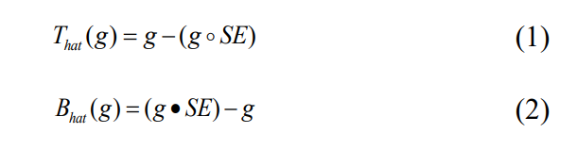
Materyal ve Metot
Morfolojik işlemler
Morfolojik işlemlerin temel amacı, görüntünün temel özelliklerini korumak ve görüntüyü basitleştirmektir.Bu çalışmada, üst-şapka ve alt-şapka dönüşümleri kan damarlarına belirginlik kazandırmak için kullanılır. Üst şapka modeli denklem 1 de alt şapka modeli denklem 2 de gösterilmiştir.

Slide 6
Denklem (1) 'e göre, açma operatörü görüntünün arka planına etki ettiğinden,üst-şapka dönüşümünün görüntünün arka planını çıkarması beklenir. Bu dönüşüm, yüksek geçirgen bir filtre gibi davranır ve görüntünün maskeden daha küçük olan parlak alanlarını çıkarır. Denklem (2) 'ye göre, alt-şapka dönüşümü görüntünün arka planını etkiler ve görüntünün arka plandaki maskeden daha küçük olan bazı karanlık alanları üzerinde etkili olur. Parlak alanları görüntüye eklemek ve karanlık alanları görüntüden çıkarmak mümkündür. Sonuç olarak, aydınlık ve karanlık alanlar arasındaki kontrastta bir iyileşme olacaktır.

Slide 7

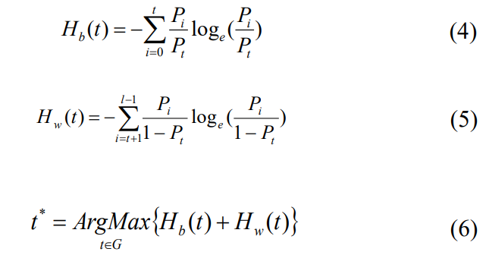
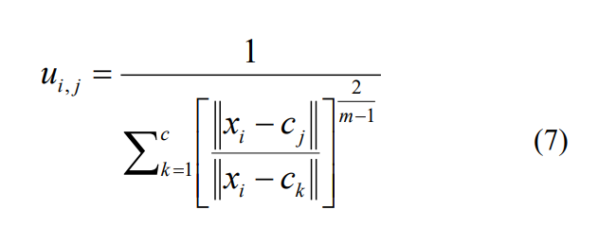
Materyal ve Metot
Eşikleme yöntemleri
Eşikleme işlemi, gri ölçekli bir görünün yoğunluk seviyesine göre sınıflara ayrıldığı bir işlemdir. Bu çalışmada kullanılan eşikleme yöntemleri şöyledir;
Çok seviyeli eşikleme:Gri ölçekli görüntüyü birkaç farklı bölgeye ayırabilen bir işlemdir
Maksimum entropi tabanlı eşikleme: Otsu’nun eşikleme algoritmasından farklı olarak sınıflar arasındaki varyansı maksimize etmek ya da sınıf içi varyansı minimize etmek yerine sınıflar arası entropi maksimize edilir.
Bulanık mantık tabanlı eşikleme:Bu kümeleme yöntemi, nesnelerin kümelere olan aitliğini ifade etmek için bir derece kavramı kullanır

Slide 8
Kullanılan Yöntem
Önerilen yöntemde, veri setinde bulunan fundus görüntülerine ait damarların bölütlenmesi sağlanmıştır. Öncelikle, veri setinde bulunan görüntüler RGB renk uzayından gri ölçekli görüntülere dönüştürülür. Gri ölçekli görüntülerin tersi üzerinde önerilen sistem uygulanır. Şekil 1’de veri setine ait bir görüntü ve bu görüntüye ait gri ölçekli görüntü ile gri ölçekli görüntünün tersi verilmiştir. Önerilen sistemin genel yapısı ise Şekil 2’de verildiği gibidir.

Slide 9
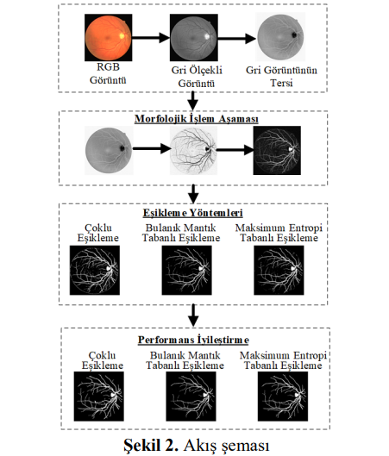
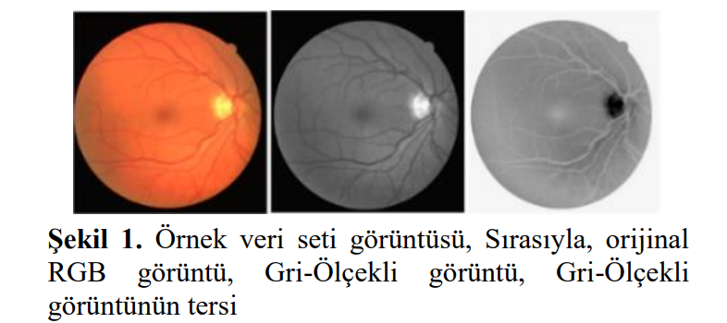

Slide 10
Kullanılan Yöntem
Veri seti
Önerilen yöntem diğer yöntemlerle kıyaslanabilir olması açısından halka açık olarak sunulan DRIVE veri seti üzerinde test edilmiştir. DRIVE veri setindeki görüntüler 45° örüş alanında Canon 3CCD ile çekilmiştir. Görüntülerin her biri 565 × 584 piksel boyutunda 20 eğitim ve 20 test görüntüsünden oluşmaktadır. Veri setindeki damar pikselleri, deneyimli bir göz doktoru tarafından eğitilmiş üç gözlemci tarafından manuel olarak bölümlere ayrılmıştır. Test seti iki farklı gözlemci tarafından iki kez bölütlendirilmiş görüntülerden oluşur.

Slide 11
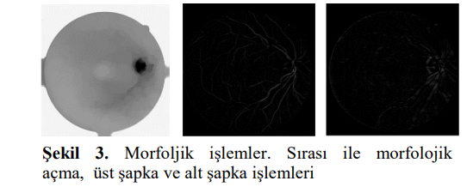
Kullanılan Yöntem
Morfolojik işlemler
Retina kan damarları, retina arka planına göre daha koyu görünürler. Bazı durumlarda yansımalardan kaynaklı kan damarlarının merkez çizgisi bölgesinde parlaklık görünebilir. Bunu ortadan kaldırmak için morfolojik açma işlemi uygulanır.
Önce morfolojik açma işlemi uygulanır.Daha sonra üst şapka ve alt şapka işlemleri uygulanır.

Slide 12
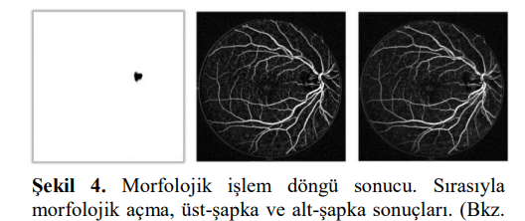
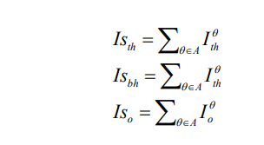
Kullanılan Yöntem
Belirli bir açıda yönlendirilmiş çizgisel bir yapılandırma elamanı fundus içerisinde tutulamadığında bir damarı veya damarın bir kısmını yok edebilir.M. Fraz vd. [11], bu probleme çözüm olması için 21 piksel uzunluğunda bir çizgisel yapılandırma elemanı belirlemiştir. Bu yapısal elemanı 22.5°’lik açılarla döndermiş ve en büyük çapa sahip damarı çıkarmak için bir toplam üst şapka dönüşümü kullanmıştır.Bu yöntemi ayrıca alt şapka ve morfolojik açma işlemine uygulanmıştır.Yapılan işlemlerin matematiksel formülü ve görünümü aşağıdaki gibidir.

Slide 13
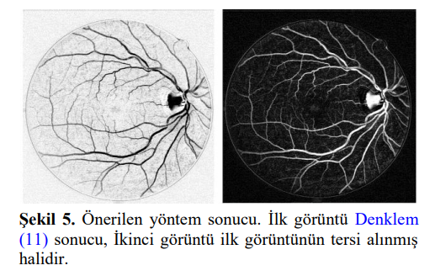

Kullanılan Yöntem
Daha sonra, M. D. Saleh tarafından önerilen matematiksel ifade kullanılmış ve bir önceki sayfa’ daki elde edilen sonuçlar bu matematiksel ifadeye göre nihai sonuca ulaşmıştır. Önerilen yöntemde bir önceki sayfadaki denklemden elde edilen toplam morfolojik açma, toplam üst şapka ve toplam alt şapka sonuçları aşağıdaki denklem’de ifade edildiği gibi işleme alınmıştır. Aşağıda denklemi ve görsel sonucu görebilirisiniz.

Slide 14
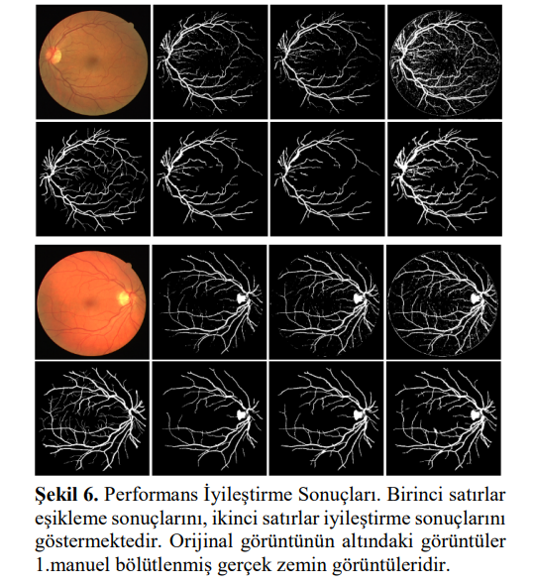
Bulgular ve tartışma
Bölütleme Sonuçları
Üç farklı eşikleme algoritması iyileştirilmiş fundus görüntüleri üzerinde uygulanarak damar piksellerinin bölütlenmesi sağlanmıştır.Aşağıdaki görselde ilk sütunda orijinal görüntüler, ikinci sütunda Bulanık Mantık Tabanlı Eşikleme yöntem sonuçları, üçüncü sütunda Maksimum Entropi Tabanlı Eşikleme yöntem sonuçları, son sütunda Çoklu Eşikleme yöntem sonuçları gösterilmiştir.

Slide 15
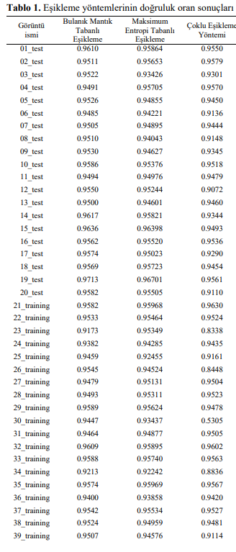

Bulgular ve tartışma
Uygulanan yöntemin başarı ölçütünü hesaplamak içinDoğruluk Oranı ölçüsü kullanılmıştır. Aşağıda doğruluk Oranı ölçütünün matematiksel ifadesi verilmiştir.Burada, TP parametresi doğru pozitif, FP parametresi yanlış pozitif, TN parametresi doğru negatif ve FN parametresi yanlış negatif pikselleri temsil eder. ACC parametresi doğruluk oranını temsil eder

Slide 16
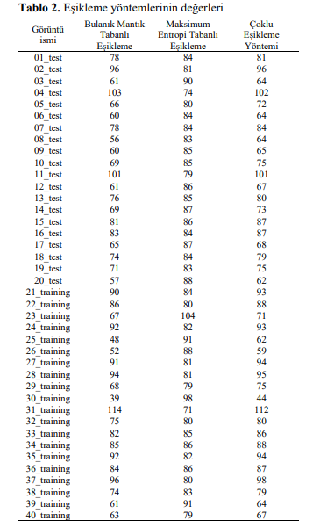
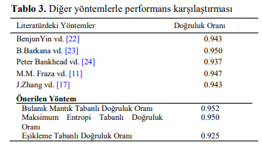
Değerler ve karşılaştırmalar

Slide 17
Sonuç
Bu makalede, paylaşıma açık olarak sunulan DRIVE veri seti üzerinde morfolojik işlemlere dayalı bir damar iyileştirme yöntemi kullanılmıştır. Damar iyileştirme aşamasından sonra Çoklu Eşikleme, Bulanık Mantık Tabanlı Eşikleme ve Maksimum Eşikleme yöntemleri kullanılarak damar bölütlemesi yapılmıştır. Bu yöntem temelde morfolojik işlemlere dayanmış olsa da asıl amaç eşikleme algoritmalarının yöntem üzerindeki performanslarının karşılaştırılmasıdır. Eşikleme yöntemleri, doğası ne olursa olsun tüm veriler üzerinde kullanılabilir. Ancak, farklı eşikleme yöntemlerinin aynı iyileştirilmiş görüntü üzerinde farklı sonuçlar verdiği gözlemlenmiştir. Bu makalede, Bulanık Mantık Tabanlı Eşikleme yönteminin ortalama doğruluk oranı 0.952 olarak hesaplanmış ve diğer iki eşikleme yönteminden daha yüksek bir değere sahip olmuştur.
Slaytı hazırlayan
Nazım Çimen 02200201077

